Slide 1
Digitální hry – analýza a design
VIKMB31 (podzim 2015)
WORKSHOP II. – onboarding, tutorial, pravidla

Slide 2
Harmonogram workshopu
10 min – analýza hry v čem je jiná než její základ
10 min – shrnutí prototypů – název hry, cíl hry, winning conditions (text, public)
Jak v bodech vysvětlíte změnu hry / core gameplay vaší hry?
5 min – Co je to game play loop (herní smyčky)?
15 min – identifikace herních smyček (text)
5 min – ukázky herních smyček (od každého týmu, public)
15 min – návrh tutoriálu (text)
Jak naučit hru v postupných krocích? Využijte zřetězení herních smyček.
Jak dostat hráče na palubu? V čem je onboarding jiný, než tutorial?
10 min – identifikace taktik (advisory rules) – (text)
Existují nějaké herní smyčky mimo pravidla? Pro taktiku, strategii?
15 min – závěrečný pitch všech projektů
= 90 min

Slide 3
Analýza hry: jedinečnost? – 10 min
V čem je vaše hra jiná?
Jaká je vaše hlavní změna?
Co tvoří jádro vaší hry?
výstup => text do dalšího bloku

Slide 4
Shrnutí prototypů – 10 min
název hry
cíl hry
winning conditions
Jak v bodech vysvětlíte změnu hry / core gameplay vaší hry?
=> výstup text, public

Slide 5
Co je to game play loop?
To, co hráč dělá znova a znova za určitým cílem.
FPS:
1. Najít cíla target appears
2. Zamířit na cíl
3. Zmáčknout kohoutek
4. Zasáhnout cíl
5. Cíl ztrácí životy

Slide 6
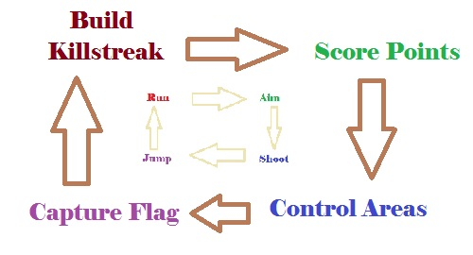
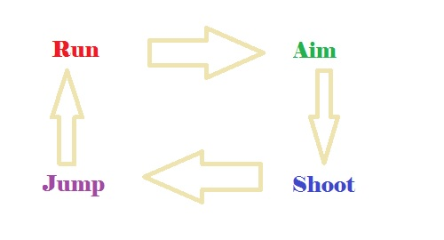
Co je to game play loop?
Řetězení akce-reakce
Primární smyčka (jednoduché akce)
Sekundární smyčka (jednoduché cíle)
Terciální smyčka (složité cíle)

Slide 7
Identifikace herních smyček – 15 min
Začněte od těch nejjednodušších.
Vždy akce – reakce.
Pokračujte smyčkami, které nastávají v polovině či v závěru hry. Mohou i nemusí existovat, záleží na designu hry.
Můžou to být i stavy, „obrazovky“, dokončení kapitoly…
=> výstup text do dalšího bloku

Slide 8
Ukázky herních smyček – 5 min
Příklady herních smyček od každého týmu
=> výstup public

Slide 9
Návrh tutoriálu – 15 min
návrh tutoriálu
Jak naučit hru v postupných krocích?
Využijte zřetězení herních smyček.
V čem by byl onboarding jiný?
Onboarding se snaží o stejný cíl, ale jinými prostředky. Z hráčova pohledu je to neintecionální učení se pravidlům a herním
=> výstup text do dalšího bloku

Slide 10
Návrh tutoriálu – 20 min
Jak na taktiky?
Existují pravidla, která nejsou napsána v pravidlech?
Jak byste je zahrnuli do tutoriálu
=> výstup text do dalšího bloku

Slide 11
Závěrečný pitch - 5 příprava + 10 min public
Příprava
Jméno hry:
Cíl hry:
1 věta:
Herní smyčky:
Taktiky:
Tutoriál vs onboarding:

Slide 12
1 A4 výstup (textů) za tým => do ISu

Slide 13
Closeup: Co by kdyby … byl váš prototyp zpracován jako digitální varianta deskovky? Co by kdyby … se váš prototyp měl hrát za využití fyzického prostoru?

